Slide 1

BÀI 26: TRÊN CÁC MIỀN ĐẤT NƯỚC
TIẾT 4: LUYỆN TẬP

Slide 2


TIẾT 4
LUYỆN TẬP

Slide 3
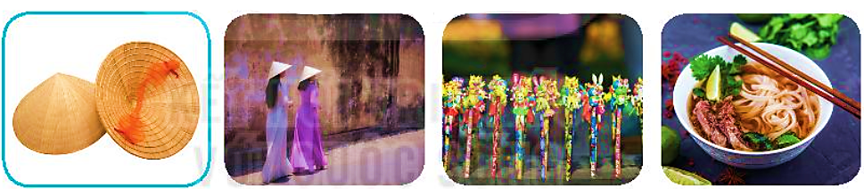
1. Tìm từ ngữ chỉ sự vật tương ứng với mỗi lời giải thích dưới đây:
Món ăn gồm bánh phở và thịt, chan nước dùng.
Vật dùng để đội đầu, che mưa nắng, thường làm bằng lá có hình chóp.
Trang phục truyền thống của người Việt Nam.
Đồ chơi dân gian được nặn bằng bột màu hấp chín, thường có hình con vật.
BÀI TẬP\BÀI 1 (Published)\index.html

Slide 4
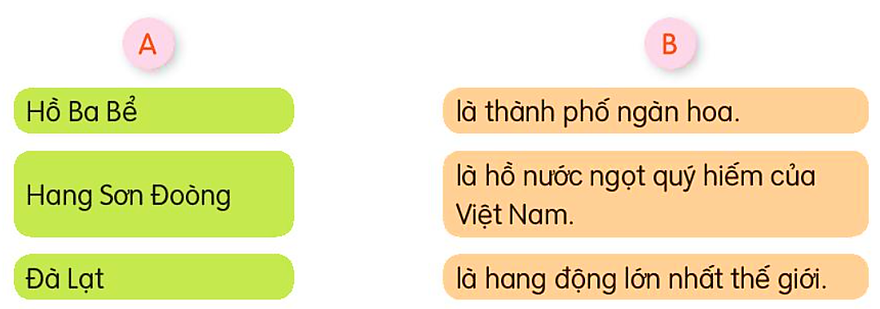
2. Kết hợp từ ngữ ở cột A với từ ngữ ở cột B để tạo câu giới thiệu.
BÀI TẬP\BÀI 2 (Published)\index.html

Slide 5
3. Đặt một câu giới thiệu về quê em hoặc nơi em ở.

Slide 6

CỦNG CỐ, DẶN DÒ

Slide 7


